Slide 1

Trang web về Windows
Ngô Đức Anh – HTD-JSA05
Made with:

Slide 2

Lý do em quyết định làm trang web về Windows
- Em thấy trang web về Windows có thể hữu dụng với những người muốn tìm hiểu thêm về Windows.

Slide 3
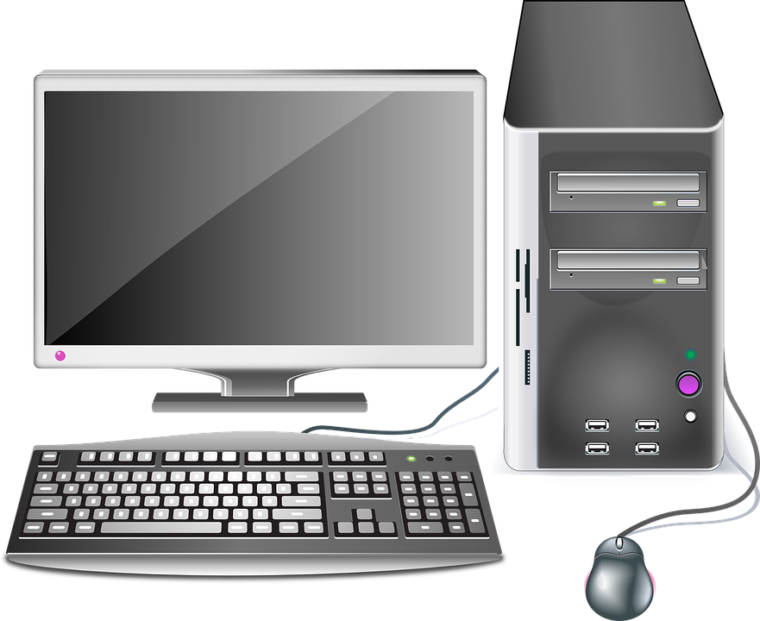
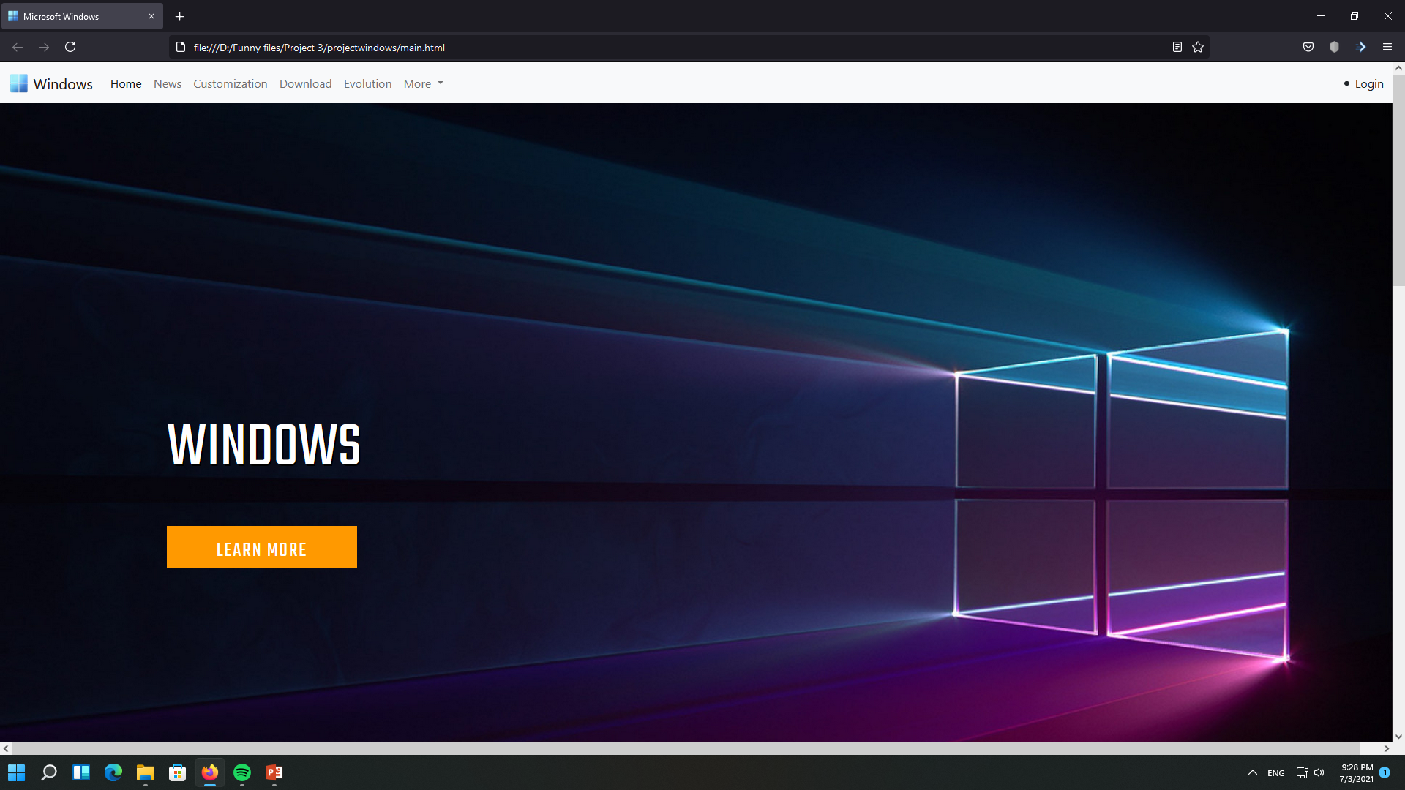
Trang web của em bao gồm:
- Trang chủ, trang hướng dẫn trang trí, trang tin tức, trang lịch sử, trang giới thiệu và link download Windows từ 1.0 đến 11 22000.51

Slide 4

Điểm tốt/xấu của trang web
Mặt tốt:
Có thể login và comment
Giao diện đơn giản, không quá cầu kì
Mặt xấu:
Ít content
Vẫn còn khá nhiều lỗi

Slide 5
Em đã tốn bao lâu để làm trang web này
- Em đã tốn 1 ngày để làm trang chính, trang download hết 1 buổi trưa đi sưu tầm link, các trang khác cần 2 tuần, hệ thống login cần 1 ngày, hệ thống comment cần 1 ngày (và 1 ngày sửa máy :v)

Slide 6

Khó khăn khi làm website
Tốn kha khá thời gian
Gặp nhiều lỗi

Slide 7
Demo time
Notes:
In Slide Show mode, select the arrows to visit links.

